Slide 1
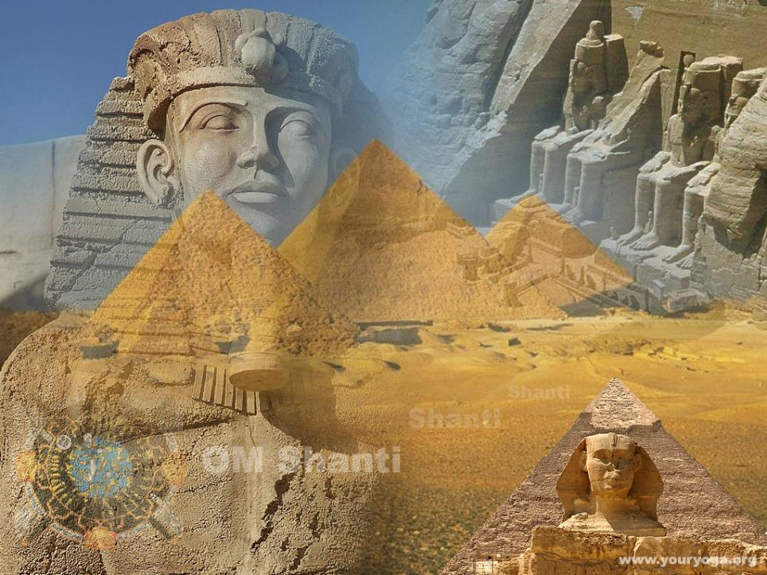
История Древнего Египта

Slide 2
Древний Египет — одно из первых государств в истории человечества, возникшее на африканском континенте в долине реки Нил примерно в начале IV тысячелетия до н. э. и просуществовавшее до 30 г до н. э. Относится к так называемым первым «речным цивилизациям», которые характеризуются сильной деспотической властью, рабовладельческим строем и долгим периодом существования.

Slide 3
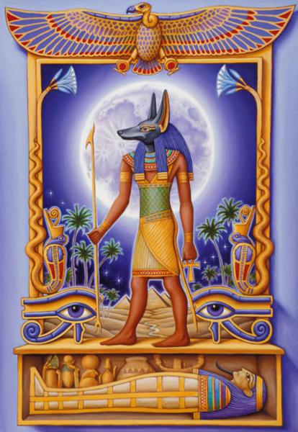

Slide 4
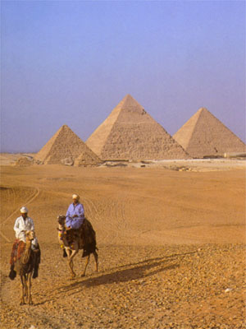
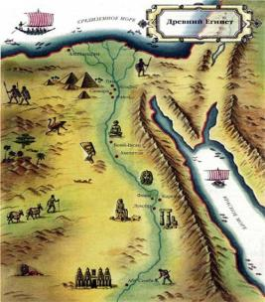
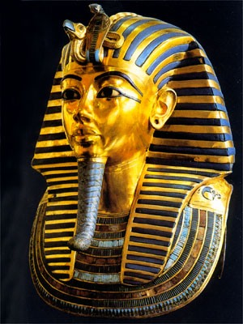
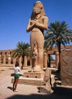
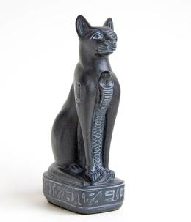

Slide 5
Происхождение названия
Название страны — «Египет» — происходит от названия древней египетской столицы Хикупта. Греки, перефразировав это слово, назвали весь Египет словом «Айгюптос» затем термин перекочевал во все остальные европейские языки.

Slide 6
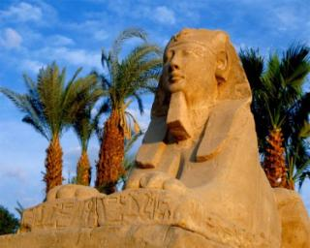
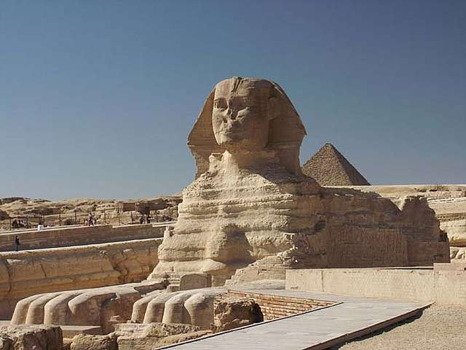
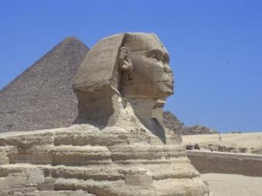
Сфинкс

Slide 7
География
Древний Египет развивался в нижнем и среднем течении Нила. В эпоху Нового царства власть фараонов простиралась до четвертых нильских порогов на юге и распространялась на значительные территории в Восточном Средиземноморье, а также на побережье Красного моря.
Весь Египет с раннединастического периода делился на две большие области: Верхний и Нижний Египет. А эти, в свою очередь, имели по несколько десятков областей, которые греки назвали номами.
Более 90% территории Египта занимает пустыня, так называемая «Красная земля». Жизнь там была возможна только в оазисах и в долинах высохших рек.

Slide 8
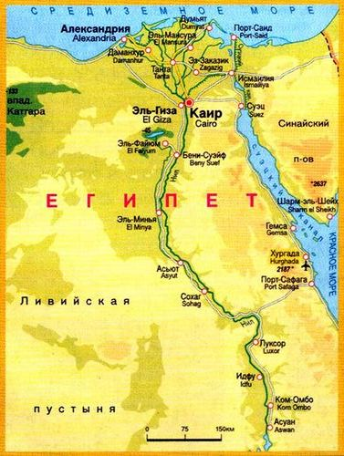

Slide 9
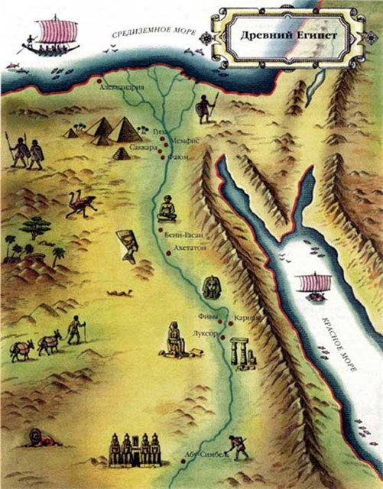

Slide 10
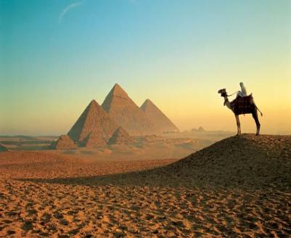
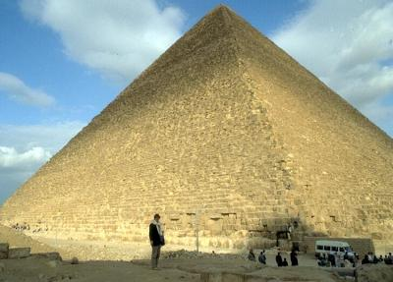
Пирамиды
Египетские пирамиды это архитектурные памятники Древнего Египта, среди которых одно из «семи чудес света» — пирамида Хеопса. Пирамиды представляют собой огромные каменные сооружения. Они использовались в качестве гробниц для фараонов Древнего Египта. Слово «пирамида» — греческое. По мнению одних исследователей, большая куча пшеницы и стала прообразом пирамиды. По мнению других учёных, это слово произошло от названия поминального пирога пирамидальной формы. Всего в Египте было обнаружено 118 пирамид (на ноябрь 2008 года). По общепризнанной версии, первая египетская пирамида была построена по приказу фараона 3 династии Джокера — Ступенчатая пирамида в Баккара, архитектором которой, согласно древнеегипетской традиции, считается высший сановник (чата) Джокера Имхотеп. По мнению египтологов эта пирамида является развитием масштабы — традиционной гробницы знати в Древнем Египте периодов Раннего и Древнего царств. Самые известные пирамиды: Хеопса, Херена и Микешина.

Slide 11
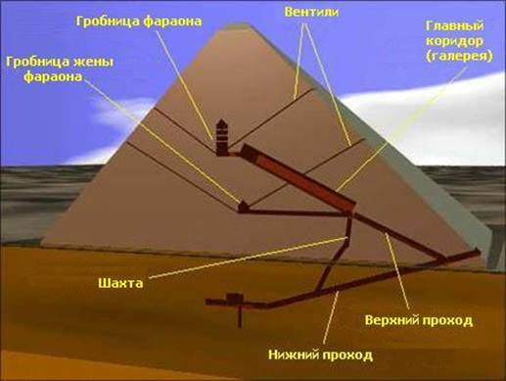
Строение пирамид

Slide 12
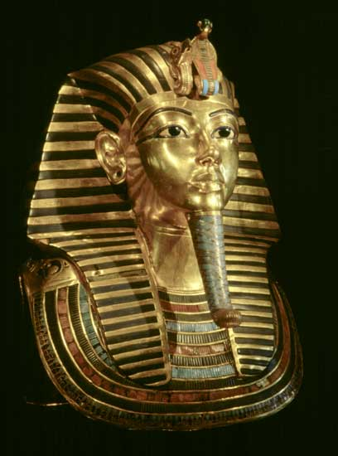

Slide 13
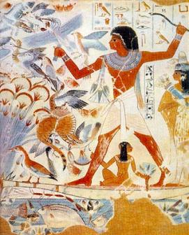
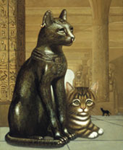
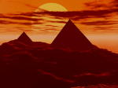


Slide 14
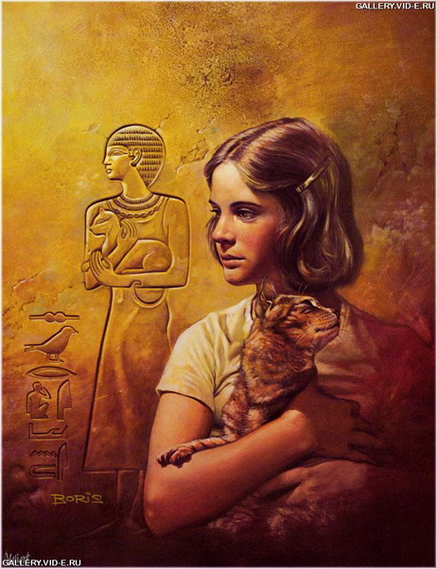
Египетские кошки
Предположительно, одомашнивание кошки произошло в Египте в течение III тысячелетия до н. э. До того, как стать домашним любимцем, ценящимся за свою мягкость, грациозность и беззаботность, кошка, прежде всего, стала оберегающим животным. Охотясь на мелких грызунов, они оберегали амбары, где Египтяне хранили свою провизию (прежде всего — пшеницу), жизненно важную для этого сельскохозяйственного народа. Охотясь на крыс, кошки устраняли источник серьёзных заболеваний (таких как чума). Наконец, охотясь на змей (обычно рогатых гадюк), они делали близлежащие окрестности более безопасными.

Slide 15
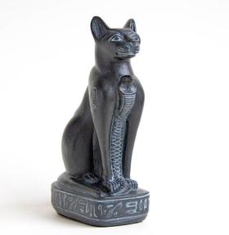
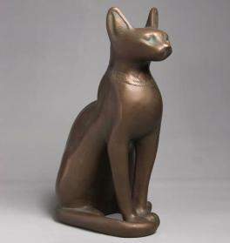
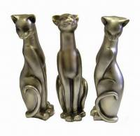
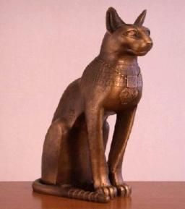
Статуэтки кошек древнего Египта

Slide 16
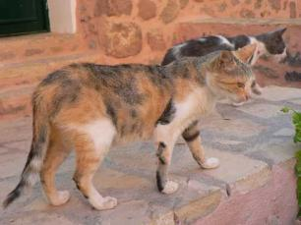

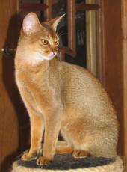
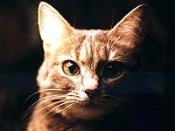
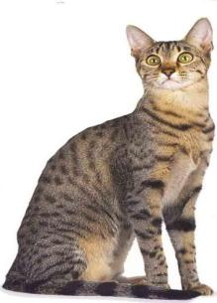
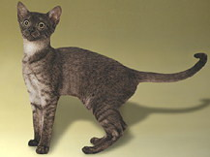

Slide 17

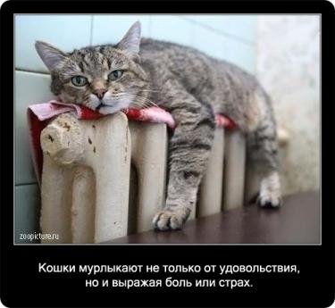
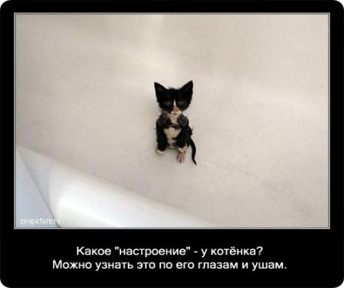


Slide 18


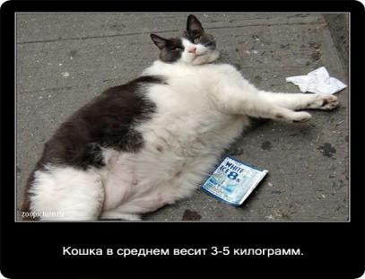


Slide 19

Работу выполнила:
Пыжова Елена
Ученица 5а класса
Гимназии № 9

